Slide 1
Зрительная гимнастика как технология сохранения и стимулирования здоровья в раннем возрасте
Лапаева Алла Александровна,
воспитатель МБДОУ «Детский сад № 7 «Ладушки»

Slide 2
«ГЛАЗА – это не только «зеркало души», но еще и важнейший орган, без которого мир не был бы так ярок и красив»

Slide 3
Зрительная гимнастика — это безопасный и эффективный способ профилактики зрительных нарушений и улучшения зрения.
Система зрительной гимнастики – это комплексы упражнений для глаз различной направленности с использованием разного оборудования.

Slide 4
Органы зрения у ребенка развиваются очень быстро, и к полутора годам (он видит уже как взрослый – у него сформировано бинокулярное зрение).
У малыша сформированы все виды зрительного прослеживания.
Если ребенок к двум годам не приобрел эти определенные зрительные способности, то они уже не появятся.

Slide 5
Глаза легко переходят от одного предмета к другому
Видит предметы по горизонтали, вертикали, по часовой стрелке, при приближении и удалении объекта
Не просто смотрит, а с любопытством изучает предмет
БИНОКУЛЯРНОЕ ЗРЕНИЕ
Различает форму, величину, цвет предметов
Активно ищет предмет, если он вдруг исчезает из его поля зрения
Воспринимает предмет не только в целом, но и по частям

Slide 6
Цель зрительной гимнастики:
развитие зрительного анализатора, укрепление глазных мышц

Slide 7
Задачи зрительной гимнастики
учить наблюдать за движущимся предметом;
развивать способность видеть вблизи, вдаль;
различать форму, величину, цвет предмета;
учить детей искать предмет, когда он исчезает из поля зрения;
формировать умение находить предметы в пространстве.

Slide 8
Способность видеть вблизи и вдаль
Рассматривать картинки, иллюстрации, детские книги
Наблюдать за движущимися предметами
Элементы зрительного восприятия
Играть с наборами игрушек, пособий, изготовленных из разных фактур
Способность различать форму, величину, цвет предметов
Ориентироваться в пространстве

Slide 9
Работа по профилактике зрительных нарушений и улучшения зрения проводится по двум направлениям
создание условий для охраны и укрепления зрения детей;
разработка профилактических зрительных упражнений

Slide 10
Отдельные упражнения
Как часть утренней гимнастики
На прогулке
Зрительная гимнастика в режиме дня
В самостоятельной деятельности детей
Как часть
НОД
Индивидуальная работа с детьми
После дневного сна

Slide 11
Техники обучения
а) обучение пальмингу проходит через следующие игры: «Темно – светло», «Сделай, как было», «Глазки уснули» и т.
б) обучение технике моргания:
«Бабочка», «Прятки», «Моргалочка», «Сожмем – разожмем глазки» и т. д.;
в) Технике слежения: «Жук», «Лучик озорной», игры «Стрекоза», «Солнечные зайчики», «Мяч» (формирование у детей пространственных представления (высоко-низко, далеко-близко);
г) обучение технике вращения глаз: «Солнышко– травка», «Часики», «Мельница» и т. д.

Slide 12
Необходимые условия для проведения зрительной гимнастики с детьми раннего возраста:
соблюдение санитарно-гигиенических норм;
обязательный показ техники выполнения упражнений;
постепенное увеличение нагрузки;
не допускать длительных, непосильных нагрузок и утомления;
учет индивидуальных возможностей детей;
доступность и эффективность каждого упражнения для малышей;
проведение зрительной гимнастики в форме увлекательной игры

Slide 13
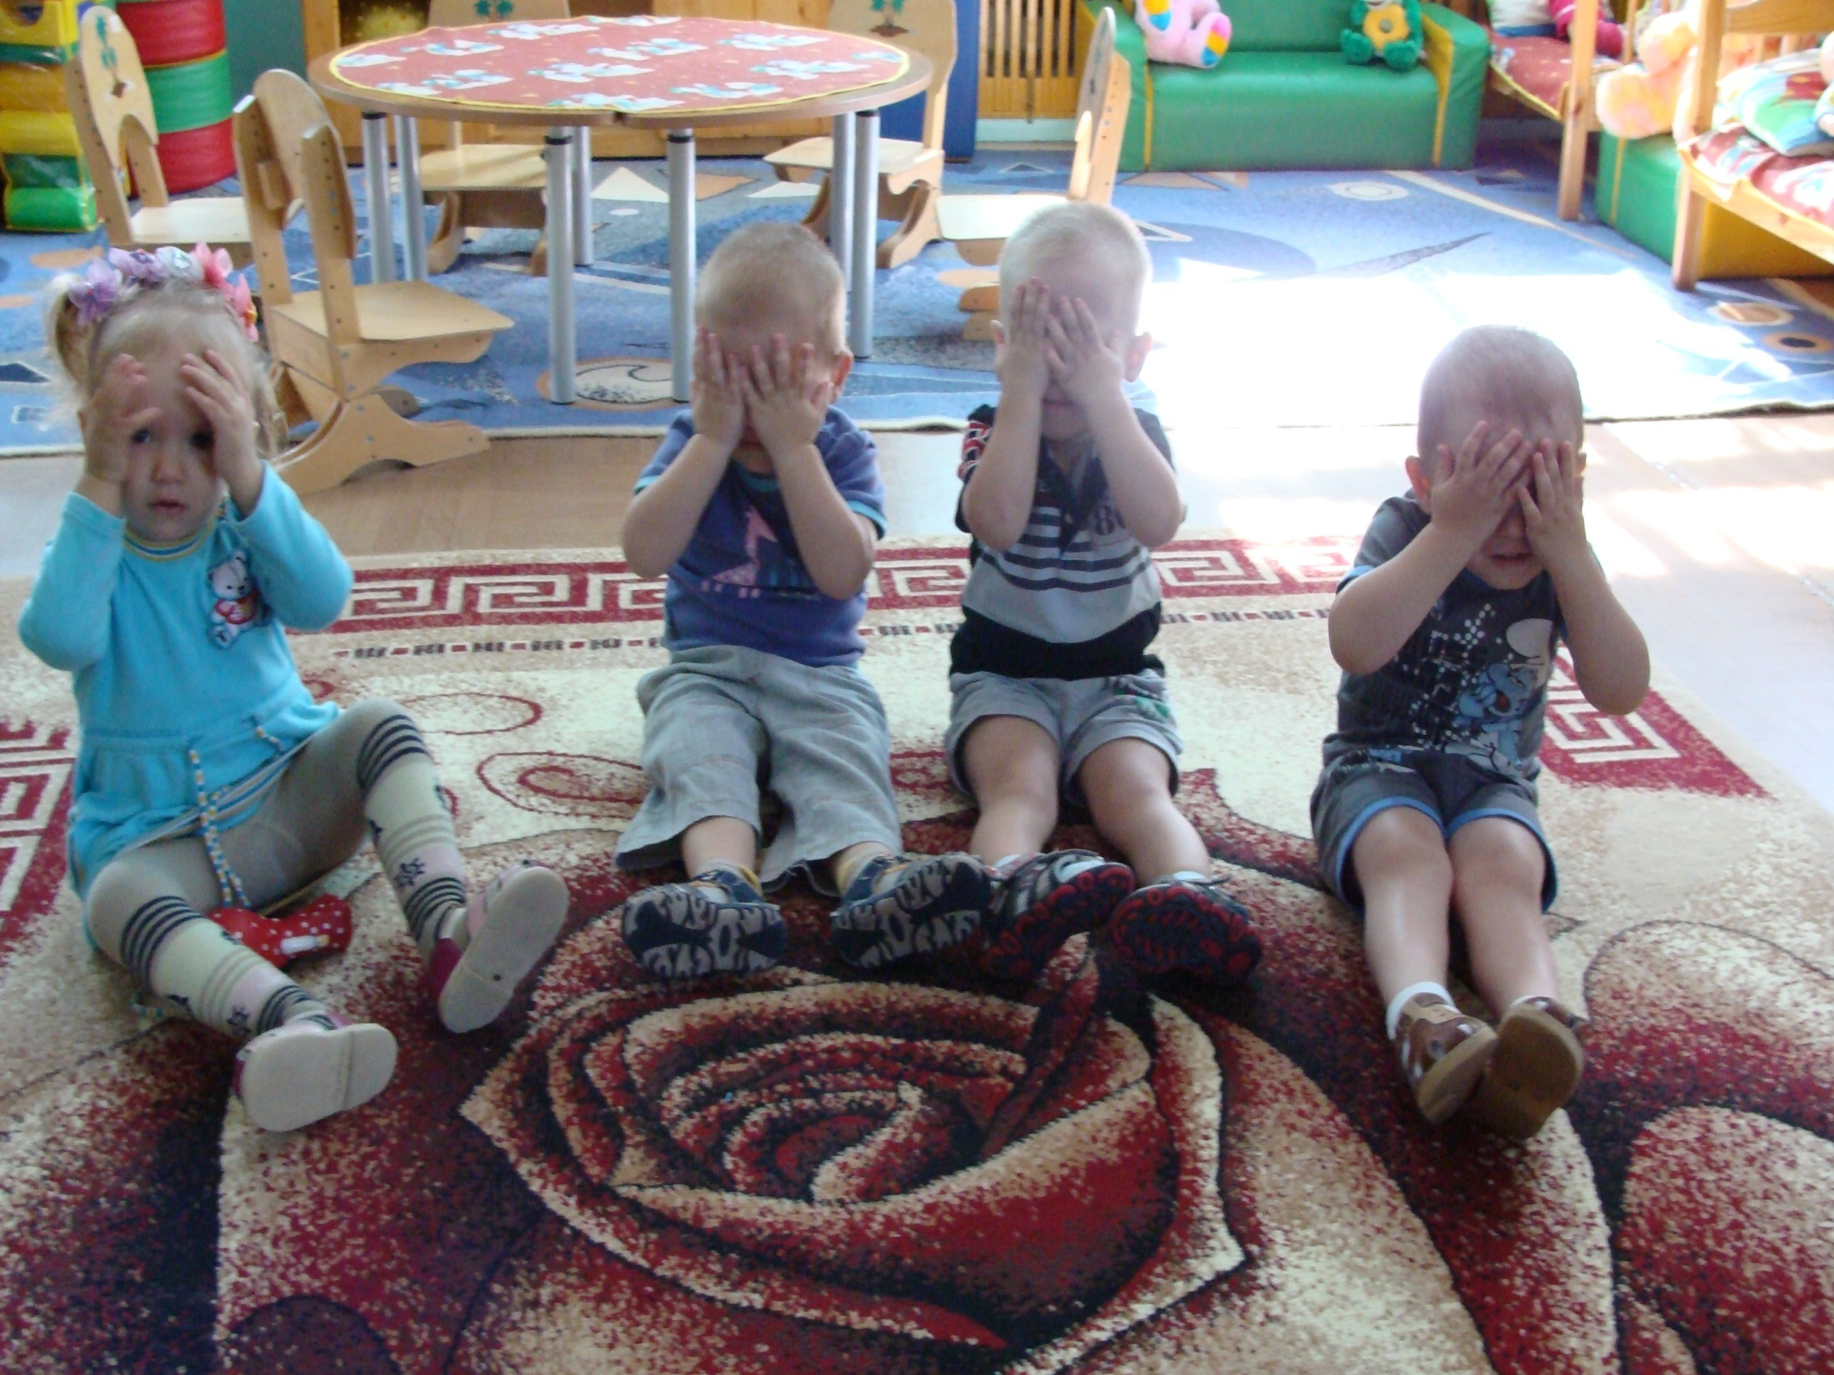

Slide 14
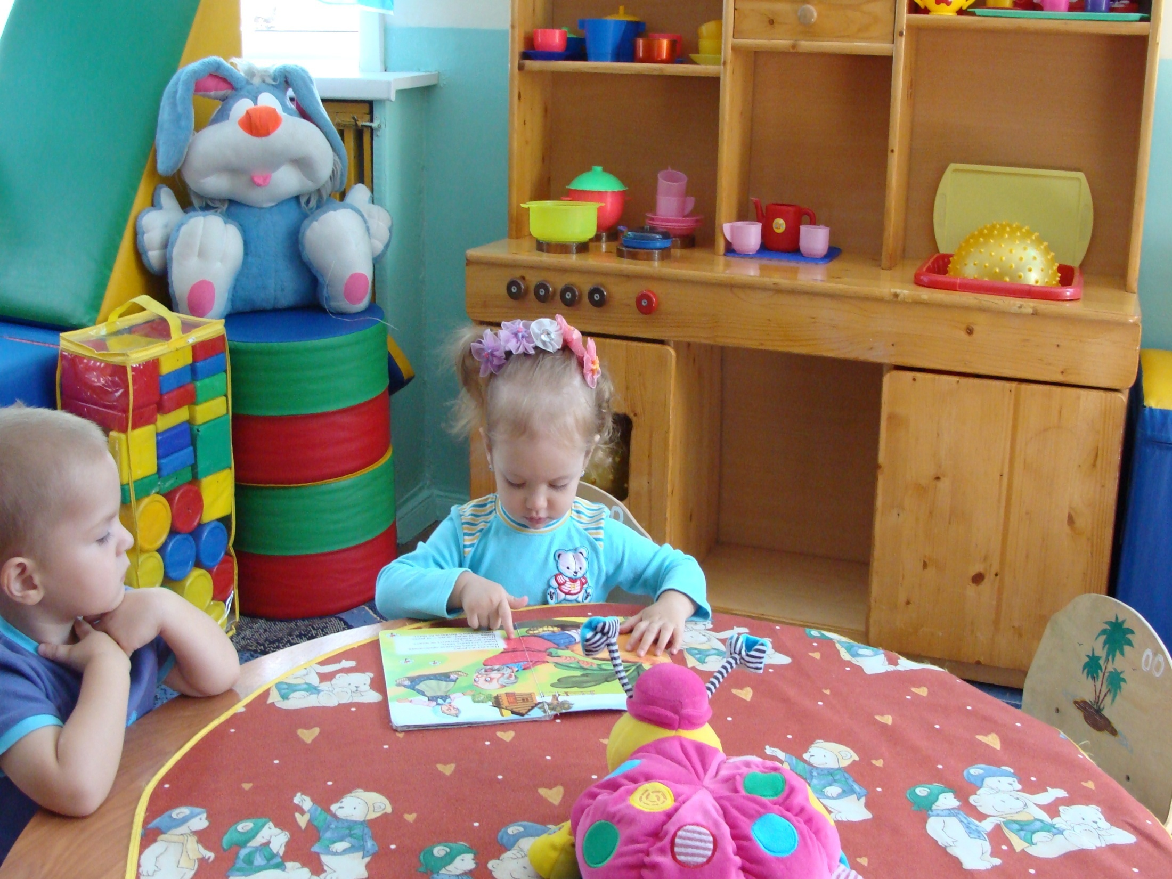

Slide 15
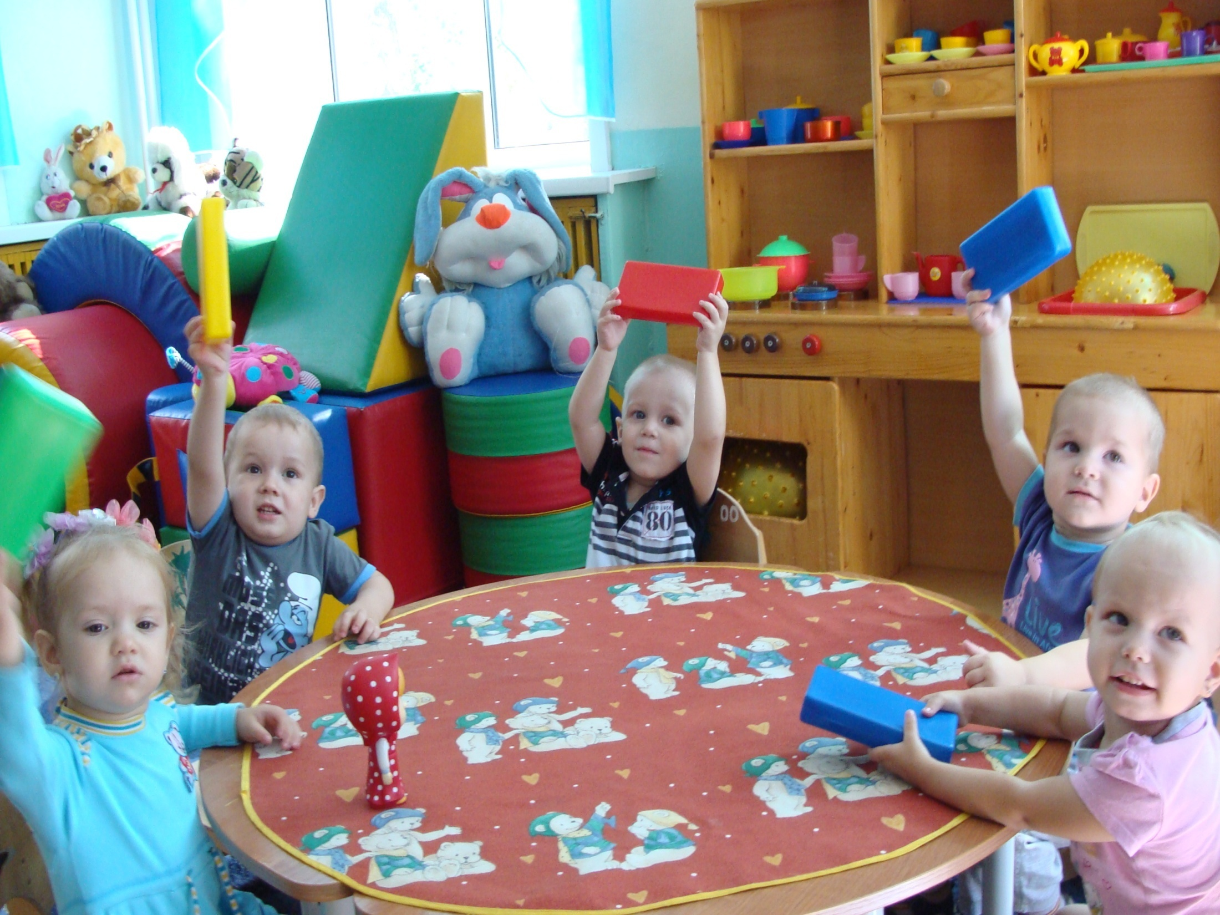

Slide 16
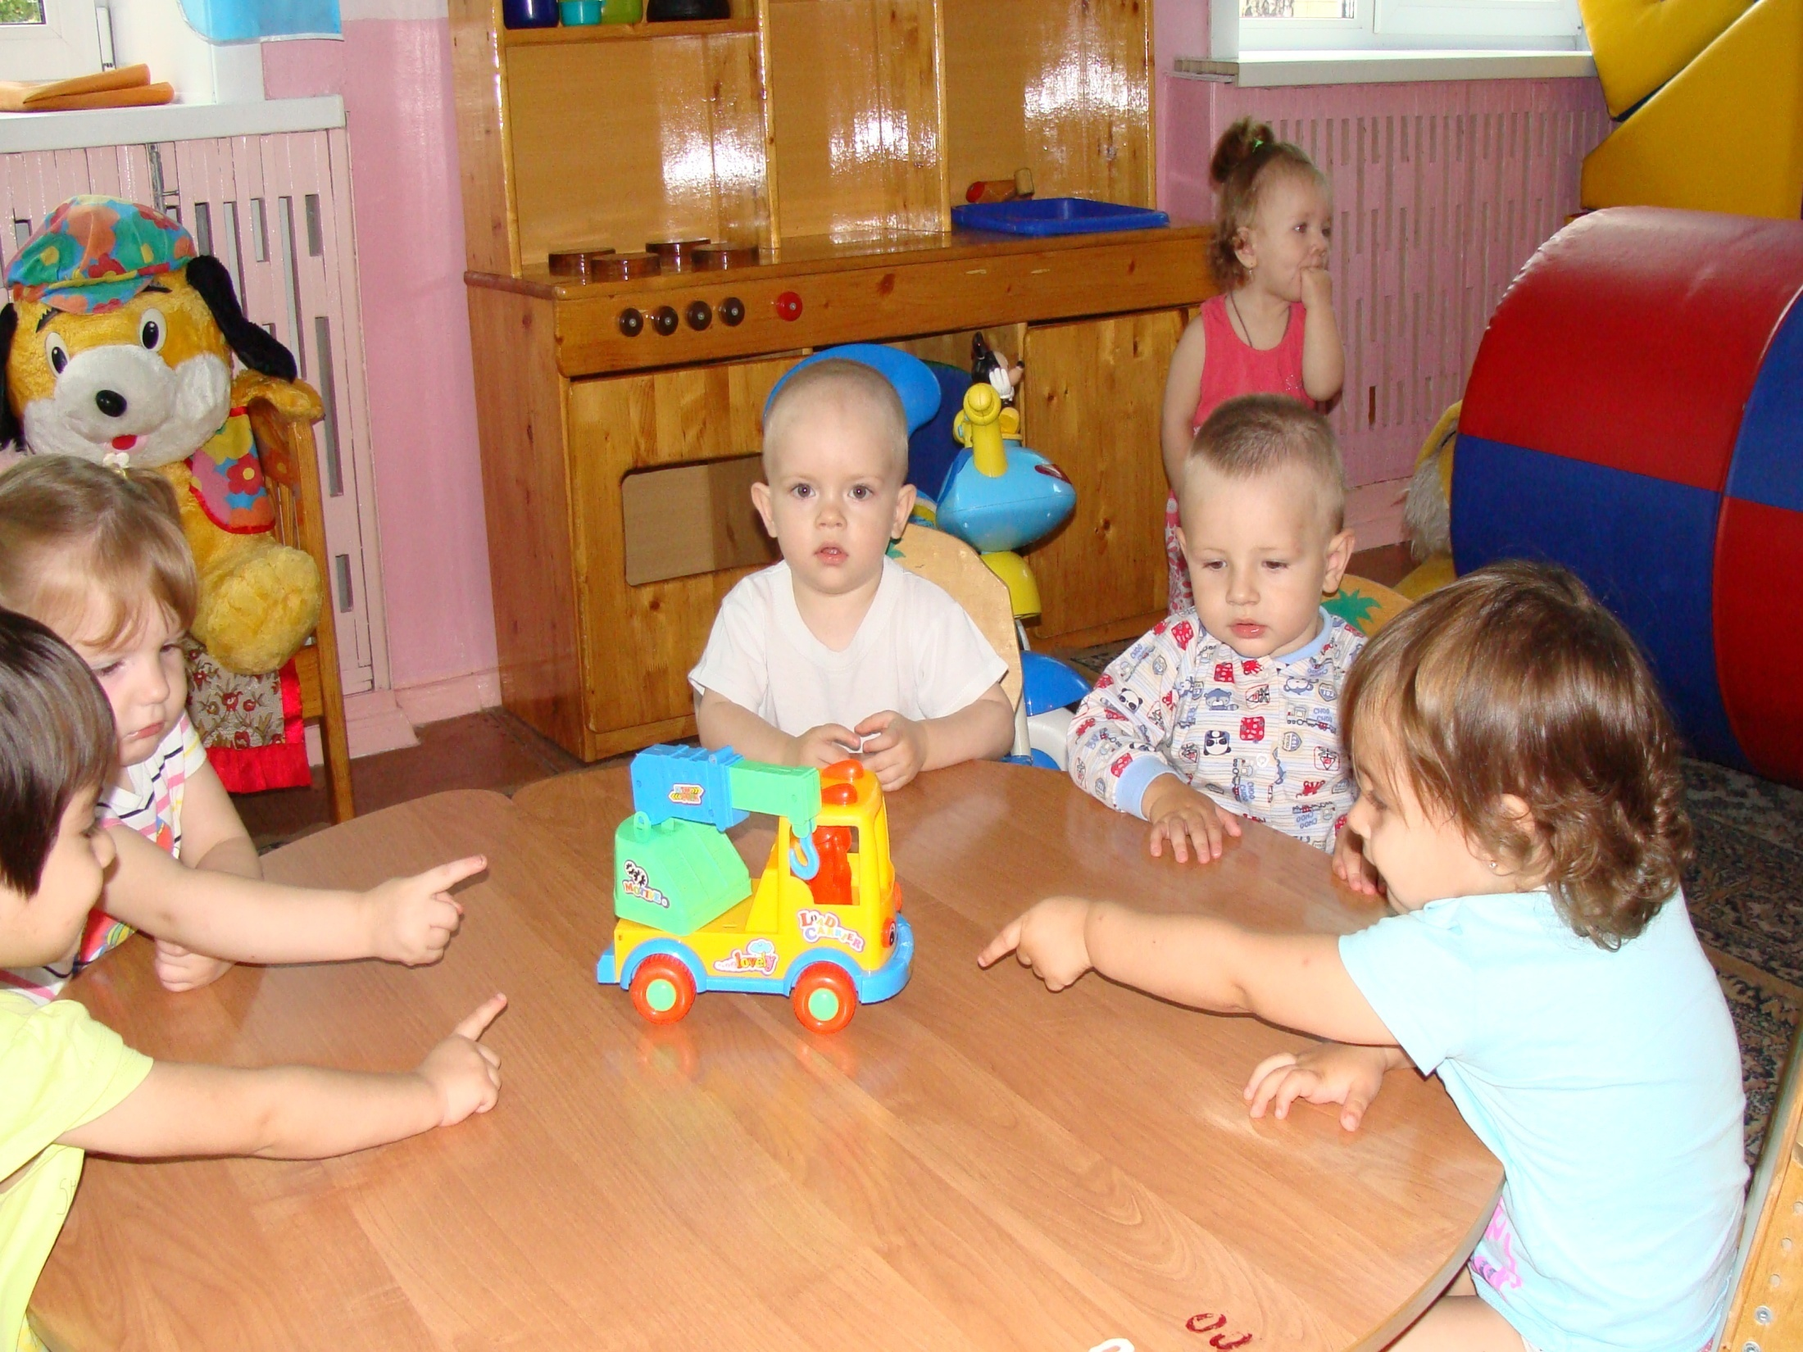

Slide 17
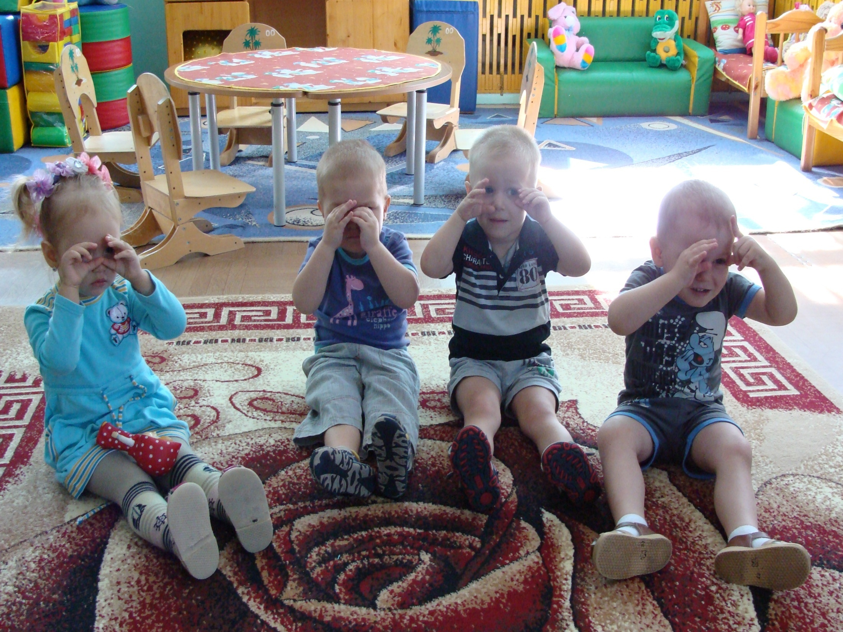

Slide 18
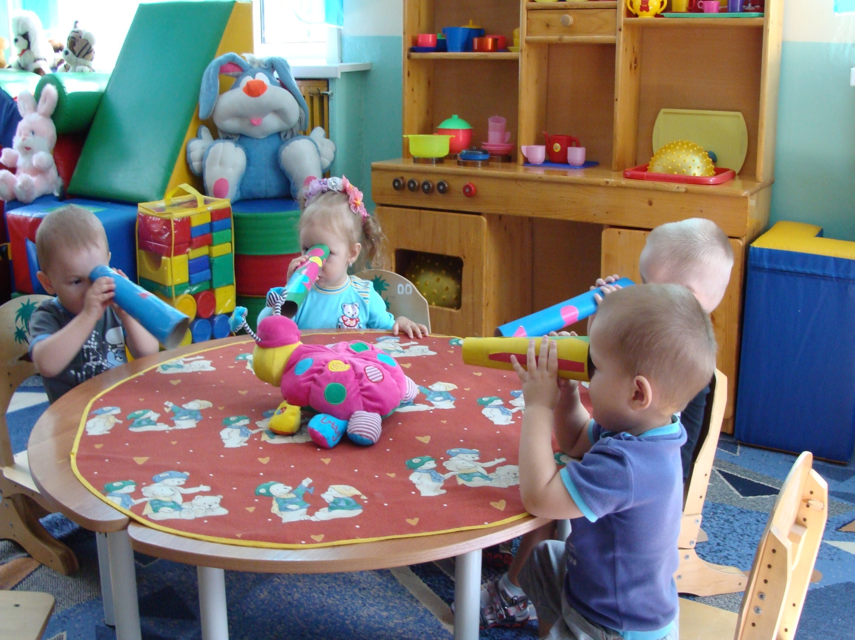

Slide 19
Результат
Регулярное проведение зрительной гимнастики с детьми раннего возраста способствует:
тренировке и укреплению глазных мышц,
предупреждению нарастающего утомления и снятию напряжения;
работоспособности как зрительного анализатора, так и организма в целом;
развитию эмоциональной сферы и индивидуальных способностей детей;
развитию познавательных процессов, таких как внимание, мышление, восприятие и воображение;
формированию коммуникативных навыков.

Slide 20
Наш девиз:
Без гимнастики, друзья,
Нашим глазкам жить нельзя!

